Slide 1

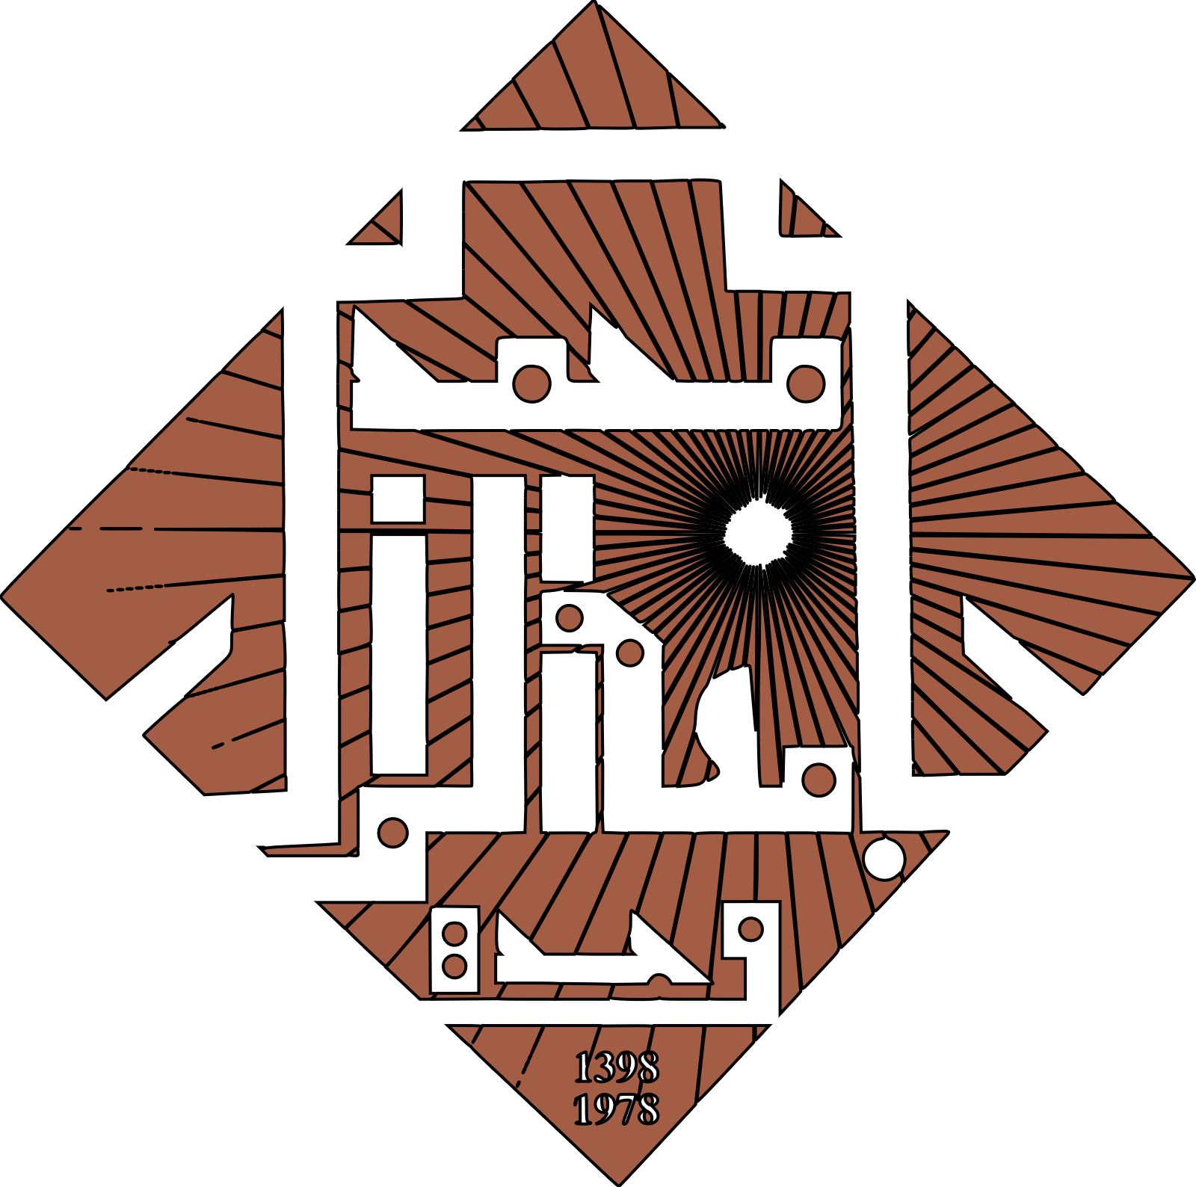
LA BIOPSIE RÉNALE PRÉSENTE-T-ELLE UN INTÉRÊT RÉEL CHEZ LE PATIENT DIABÉTIQUE ?
W.Elalj; H.Oujidi; F.Naimi; I.Haouli; Y.Bentata; I.Haddiya
Introduction
RESULTATS
La néphropathie diabétique (ND) est la principale cause de maladie rénale chez les patients diabétiques. Cependant, une proportion de patients diabétiques bénéficiant d’une biopsie présentaient une maladie rénale non diabétique (MRND) ou une MRND associée à une ND. L’objectif de notre étude était de décrire l’apport réel de la biopsie rénale chez nos patients diabétiques.
35 patients diabétiques étaient inclus dans notre étude. L’âge moyen était de 38,3 + 14,6 ans et 62% d’entre eux étaient des femmes. 46% des patients étaient diabétiques de type 1, 46% étaient diabétiques de type 2 et 8% des patients avaient un diabète gestationnel. L’ancienneté moyenne du diabète était de 15 ±4 ans et de 13,5 ±5 pour les types 1 et 2 respectivement. Concernant les complications du diabète, la rétinopathie diabétique était la complication la plus fréquente (54%) ( détaillé dans la figure 1). L’hypertension était l’antécédent majeur dans 62% des cas. Les indications de biopsie rénale dans notre série étaient une insuffisance rénale aiguë (76,9 %), une hématurie (61,5 %), l’absence de rétinopathie diabétique (46%), un syndrome néphrotique (38,5 %), des marqueurs de maladies systémiques (15,4%) et une protéinurie aiguë (7,7 %). Une hématurie macroscopique en tant que complication de biopsie rénale est survenue dans 7,7 % des cas et aucune autre complication liée à une biopsie rénale n’a été enregistrée. 23,1 % des patients ont reçu un diagnostic de MRND, 61,5 % des patients avaient une néphropathie diabétique isolée et 15,4 % des patients avaient une MRND associée à une néphropathie diabétique sous-jacente ( détaillé dans le tableau ).
MATERIEL ET METHODE
Une étude rétrospective au sein du service de néphrologie de CHU Mohammed IV d’OUJDA entre septembre 2017 et septembre 2022. En se basant sur des dossiers médicaux des patients diabétiques ayant bénéficié d’une biopsie rénale. Les données démographiques et cliniques, ainsi que les résultats biologiques et histologiques chez les patients étaient enregistrés et analysés. . Tous les calculs statistiques ont été effectués à l'aide du logiciel SPSS, version 21.0.
Histologie | ND ( 61,5%) | MRND (23,1 %) | ND et/ ou MRND (15,4 %)
Stade 2 de la ND | 25% | -
Stade 4 de la ND | 75% | - | 100%
Néphropathie lupique | - | 33.3% | -
Amylose | - | 33.3% | -
Glomérulopathie avec dépôt mésangial | - | 33.3% | -
Nephroangiosclérose | - | - | 7.7%
Glomérulonéphrite proliférative mésangiale | - | - | 7.7%
Tableau 1 :Les résultats de la biopsie rénale
DN : Néphropathie diabétique; NDRD : Maladies rénales non diabétiques
DISCUSSION/CONCLUSION
La ND est la principale cause d’insuffisance rénale chronique terminale dans le monde. En effet , la biopsie rénale dans le diabète revêt un intérêt particulier dans certain nombre d’indication et permet le diagnostic de la ND et/ ou MRND[1,2],
REFERENCES
[1] Grimaldi A. Traité de diabétologie, 2e édition. Ed. MédecineSciences,
Flammarion, janvier 2009.
[2] M. Frindy, R. Razine :L’insuffisance rénale chronique terminale: mortalité et facteurs de risques dans la région de Rabat, Maroc ; Revue d'Épidémiologie et de Santé Publique : 2014 ,(64) 229
Figure :Les complications du diabète

